Slide 1
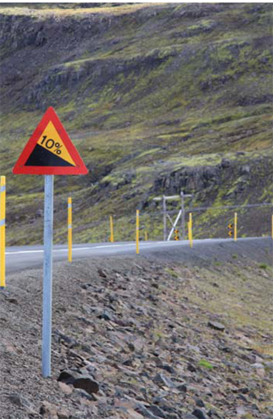
Íbúafundur Herðubreið
16. des. 2013 kl. 17:00

Slide 2
Fjarðarheiðargöng baráttumál í áratugi
Fyrst rætt um jarðgangatengingu Seyðisfjarðar um 1980.
Samstaða á Austurlandi – Ályktanir SSA segja að næstu göng á eftir Norðfjarðargöngum skuli verða undir Fjarðarheiði.
Í núverandi samgönguáætlun er gert ráð fyrir að rannsóknum og undirbúningi Seyðisfjarðarganga verði hagað með þeim hætti að hægt verði að hefja framkvæmdir við jarðgöng undir Fjarðarheiði í kjölfar Norðfjarðarganga.
… nú vantar fjármagn til að ljúka rannsóknarborunum!

Slide 4
Samgöngur við Seyðisfjörð
Fjarðarheiði er eina vegtenging Seyðisfjarðar.
Vegurinn um heiðina lokast á hverjum vetri, stundum hluta úr degi og dæmi eru um samfellda lokun allt upp í fjóra sólarhringa samfellt sl. vetur.
Ekki er sjálfgefið að hægt sé að komast að og frá Seyðisfirði á sjó þegar veður eru verst að vetri til á Fjarðarheiði.
= Seyðisfjörður einangrast reglulega!

Slide 5
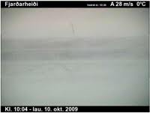
Vegurinn um Fjarðarheiði
Fer upp í 620 metra hæð yfir sjávarmáli.
Veður eru válynd í slíkri veghæð.

Slide 6
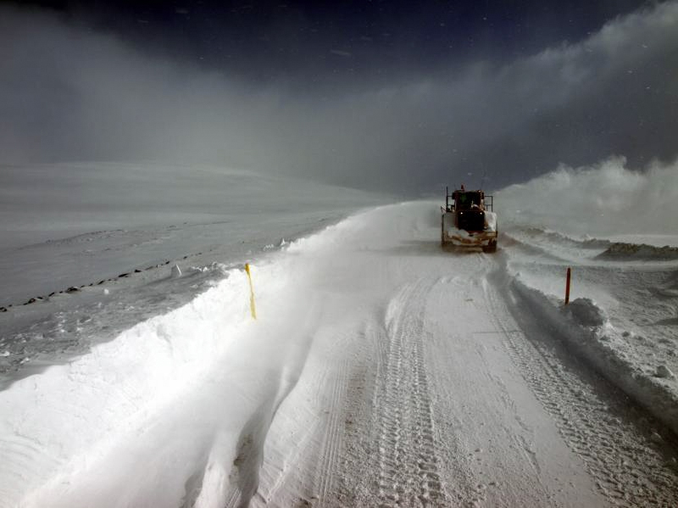
Vegurinn um Fjarðarheiði
Rúmlega 10 kílómetra kafli vegarins er í um 600 metra hæð!

Slide 7
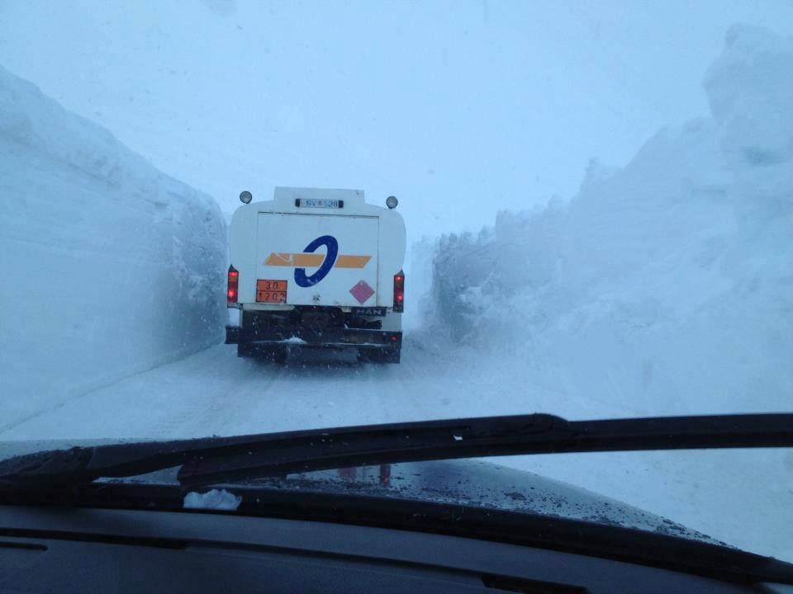
Í snjóavetrum myndast þar samfelld snjógöng.
Vegurinn um Fjarðarheiði

Slide 8
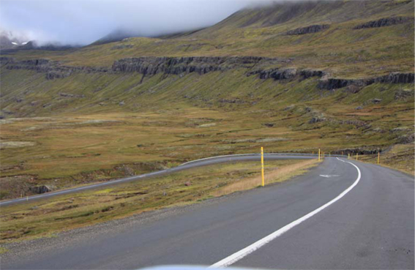
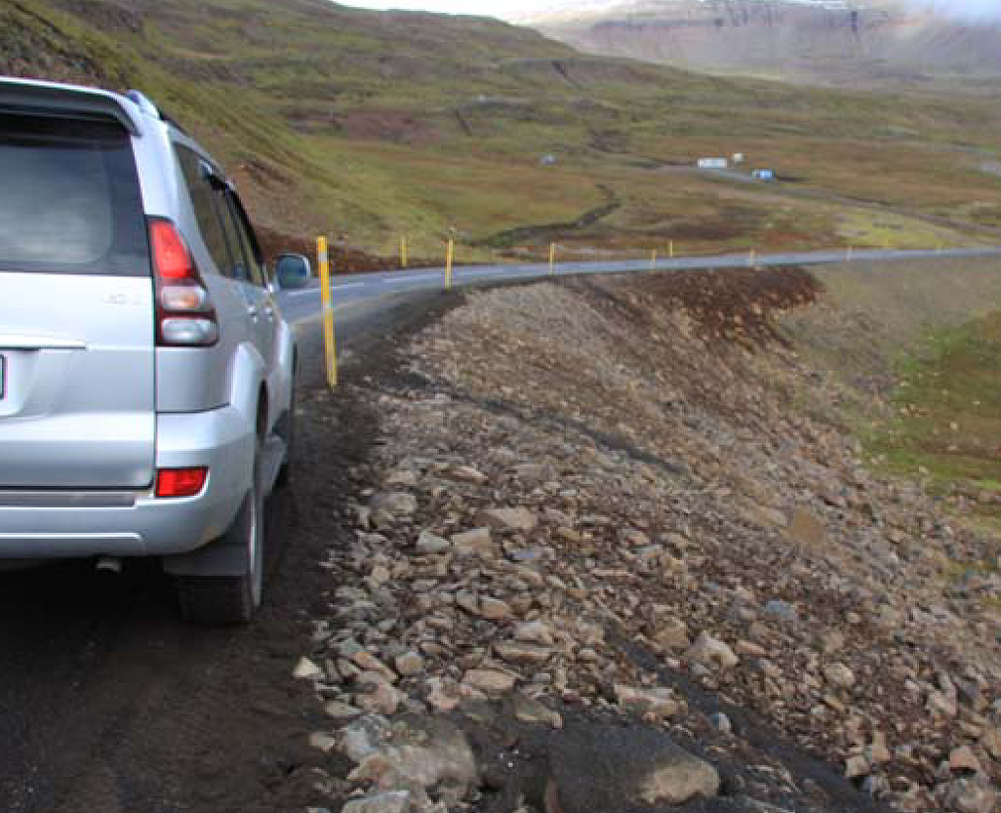
Vegurinn um Fjarðarheiði
Ekki bara erfiðleikar á veturna!
Krappar beygjur,
háir vegkantar,
brattir vegfláar.
Euro RAP skilgreinir Fjarðarheiði sem einn hættulegasta vegarkafla landsins!

Slide 9
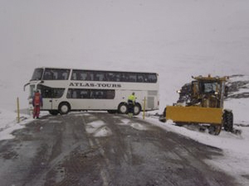
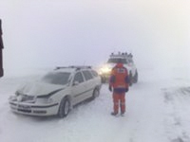
Staðreyndir tala sínu máli!
Síðustu fjögur ár hafa 20-50 dagar á hverju ári verið skilgreindir sem „vandræðadagar” á Fjarðarheiði -
vegfarendur þurfa aðstoð björgunarsveita, snjómokstur er nánast samfelldur, þörf fyrir miklar hálkuvarnir eða vegurinn hreinlega lokaður.

Slide 10
Má bjóða þér á Fjarðarheiði?
Skyggni, ca eitt húdd!

Slide 11
Staðreyndir tala sínu máli!
Á fyrstu 5 mánuðum ársins var skráð ófærð á Fjarðarheiði, 30 dagar skv. Vegagerðinni.
Til viðbótar voru skráðir 15 dagar með þæfingsfærð og tilheyrandi erfiðleikum á heiðinni.

Slide 12
Ekki bara Seyðfirðingar sem komnir eru að þolmörkum!

Slide 13
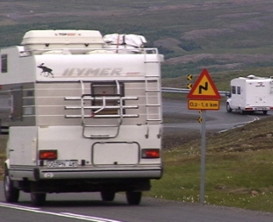
Umferðin á Fjarðarheiði
Vetrardagsumferð = 200-500 ökutæki
Sumardagsumferð = 500-1000 ökutæki *
* Skýrsla Vegagerðarinnar
Þessar tölur hafa farið hækkandi með auknum fólks- og vöruflutningum með Norrænu.

Slide 14
Fjarðarheiðargöng – fyrir hverja?
Búsetumál
Atvinnumál
Öryggismál

Slide 15
Fjarðarheiðargöng eru búsetumál
Búsetuöryggi íbúa á Seyðisfirði eykst.
Stærra atvinnu- og þjónustusvæði með tengingu við Fljótsdalshérað.
Margir íbúar Seyðisfjarðar sækja að jafnaði atvinnu eða nám til Héraðs og eiga því mikið undir öruggum samgöngum milli staðanna.
Göngin eru forsenda heildstæðara atvinnu- og búsetusvæðis á miðju Austurlandi.

Slide 16
Fjarðarheiðargöng eru atvinnumál
Brýnt hagsmunamál vegna ferjusiglinga og uppbyggingar ferða- og fraktþjónstu í tengslum við þær.
Skapa möguleika til fjölbreyttari atvinnusóknar íbúa á stærra svæði.
Mikilsvert hagsmunamál fyrir starfsemi fyrirtækja, s.s í sjávarútvegi, iðnaði og þjónustu.
Ótryggar samgöngur eru helsta ógn við fjárfestingar og aukin atvinnutækifæri á Seyðisfirði.

Slide 17
Fjarðarheiðargöng eru öryggismál
Seyðisfjörður er á skilgreindu snjóflóðasvæði. - Sá möguleiki er raunverulegur að saman fari ófærð á Fjarðarheiði og hættuástand vegna snjóflóða inn í byggð.
Brýnt er að tryggja Seyðfirðingum betra aðgengi að bráðaþjónustu, sjúkrahúsi og flugvelli.
Lögreglustöð staðarins hefur verið lokað. Takmörkuð þjónusta er nú veitt frá Fljótsdalshéraði.

Slide 18
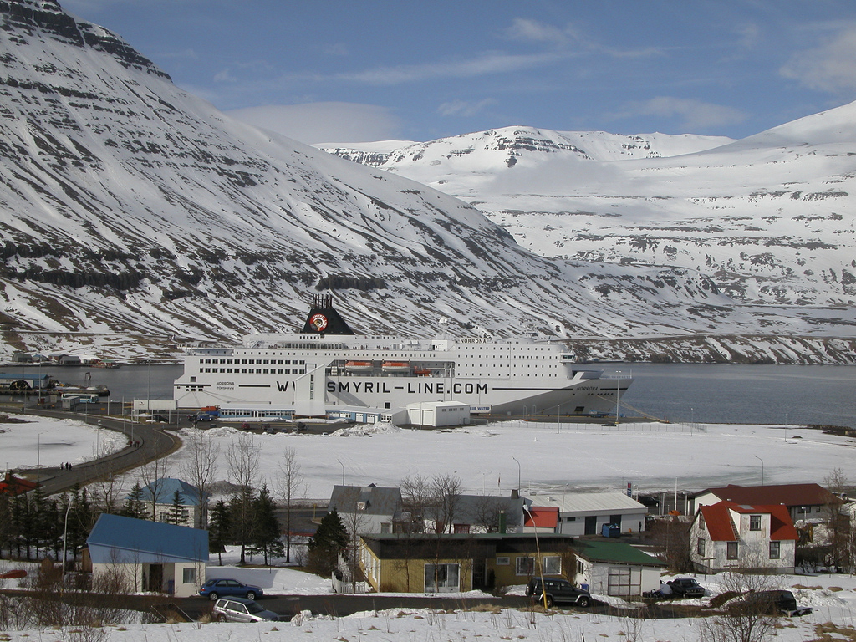
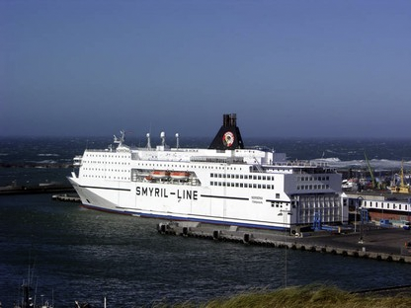
Leiðin til Evrópu
Fjarðarheiði er hluti „vegarins” milli Íslands og
Evrópu.

Slide 19
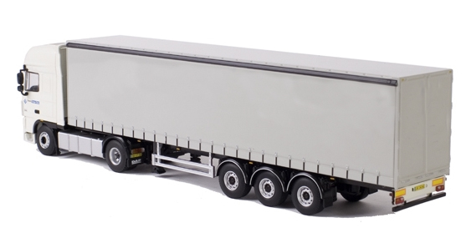
Flutningar með Norrænu
Yfir 10 þúsund ökutæki árlega
Vöruinnflutningur um 7000 tonn
Vöruútflutningur um 16 þúsund tonn
Þetta samsvarar um
1000 fulllestuðum
vöruflutningabifreiðum
sem fara þurfa yfir Fjarðarheiði árlega.
Norræna skiptir sköpum fyrir Seyðisfjörð!

Slide 20
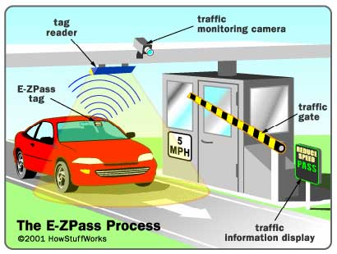
Veggjöld
Bæjarstjórn Seyðisfjarðar hefur ítrekað lýst stuðningi við að veggjöld verði liður í fjármögnun Seyðisfjarðarganga undir Fjarðarheiði, geti það orðið til að flýta fyrir ákvörðun og undirbúningi gerðar þeirra.

Slide 21
Óskir Seyðfirðinga
Núverandi biðstaða verði rofin með tímasettum áætlunum um framkvæmdir á Fjarðarheiðargöngum.
Tryggt verði fjármagn í rannsóknarboranir strax á næsta ári!
Fjarðarheiðargöng komist í framkvæmd
… sem allra fyrst!

Slide 22
Framtíð Seyðisfjarðar veltur á göngum undir Fjarðarheiði!

Slide 23
Samanburður samgöngumynstra

Slide 24
Lengd jarðganga og vega

Slide 25
Vegalengdir

